Slide 1
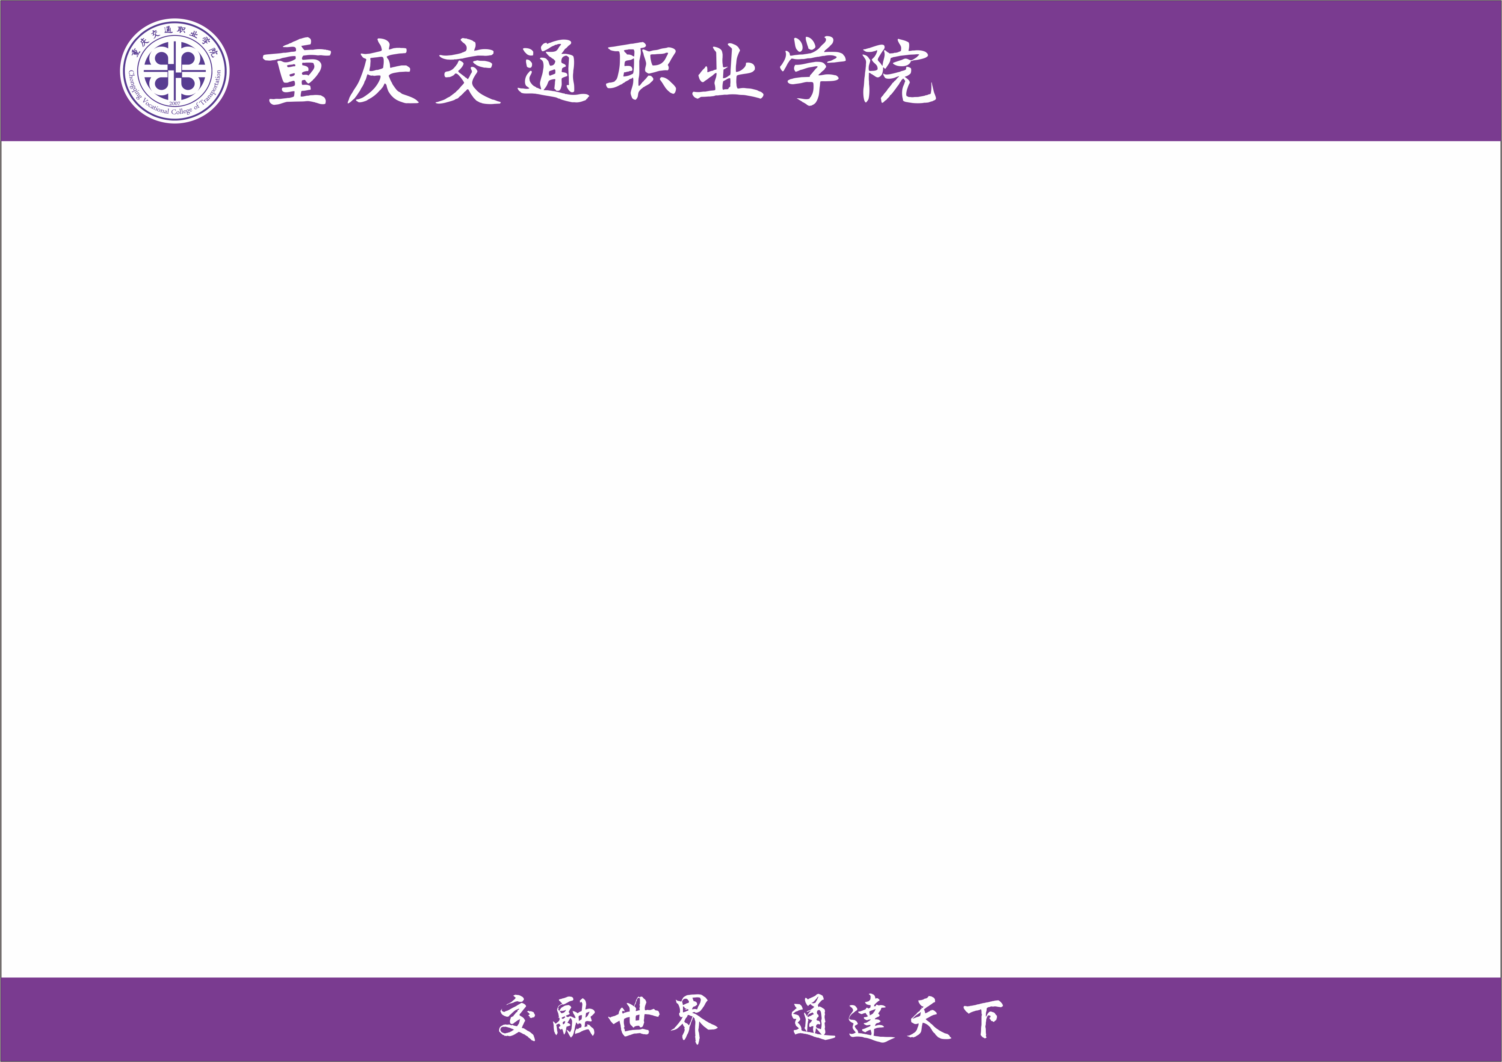
计算机的字符编码

Slide 2
信息的数字化表示
1.ASCII编码 2.中文编码
3.BCD编码 4.图像编码
5.声音编码 6.视频编码

Slide 3
计算机中常用的编码
非数值信息 0、1代码
1、 ASCII码
American Standard Code for Information Interchange
美国信息交换标准代码
ASCII码共有128个元素：
大写字母：26个
小写字母：26个
数字符号：10个
专用符号：33个
控制字符：33个
Y：ASCII码共有128个元素，
S：用二进制编码表示需用七位。（2⁷=128）
计算机中表示一个字符用八位二进制代码，即一个字节。最高位为0
图形字符：95个

Slide 4
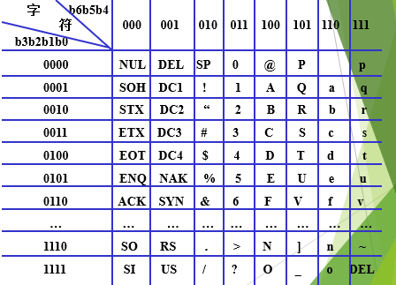
从表中可以看出规律：
1 控制字符 < 数字符号 < 大写字母 < 小写字母
2 大写的A~Z,小写的a~z,数字0~9依次递增
3 小写的字母的ASCII码比对应的大写字母的ASCII大0H(32D)

Slide 5
扩展ASCII编码（EASCII）
（1）对ASCII编码进行扩充，把一些特殊符号编码到128-255，称为扩展ASCII编码。
（2）字节最高位为1。
ISO/IEC 646
（1）ISO/IEC 646是国际标准化组织(ISO)和国际电工委员会(IEC)1972年制订的标准。
（2）它来自数个国家标准，最主要来自美国的 ASCII
也是采用7位二进制数表示一个字符的编码
（3）ISO646 除了英语字母和数字部分各个国家都相同外，有些字母可按照实际需要，把ISO646进行修改，以定出该国的字符标准，所以有些ASCII中的字符没有包含在这些国家的ISO646标准中。

Slide 6
ISO8859系列
（1）ISO8859，全称ISO/IEC 8859，是国际标准化组织（ISO）及国际电工委员会（IEC）联合制定的一系列8位字符集的标准。
（2）可看作为不同的文字中的EASCII，它使用128-255的区域为不同文字定义了这种文字常用字符的编码。
（3）包括：ISO8859-1定义了西欧语言的字符，ISO8859-2是中欧语言， ISO8859-3是南欧语言， ISO8859-4是北欧语言，ISO8859-5是斯拉夫语，ISO8859-6是阿拉伯语等16个标准。
（4）0-127的编码与ASCII相同。
（5）主要是针对文字符号较少的语言，使用一个字节就可以为所有的文字符号进行编码，称为单字节编码方案，能够编码的字符的个数也基本限制在128个或256个之内
（6）为了提供更多的编码空间，各个国家和地区开始使用两个字节作为本地字符的编码，为自己国家和地区的语言文字设计编码，例如：中文简体字符的GB2312，中文繁体的BIG5，日文的JIS等方案。

Slide 7
2、中文信息编码（GB2312-80）
汉字数量大，常用汉字有3000~5000个，
无法用一个字节区分（2⁸=256），所以汉字编码由两个字节组成（2¹⁶=65536），
即一个汉字用两个字节表示，每字节最高位未用，为0。
1981年，国家标准局，公布了国家标准GB2312-80，简称国标码。

Slide 8
GB2312-80：
3755（一级汉字）
（按汉语拼音排序）
3008（二级汉字）
（按偏旁部首排序）
7445
682（西文字符、图符）
6763
（汉字）

Slide 9
在汉字处理过程中，有许多不同的汉字代码，我们从计算机处理汉字的过程中认识它们。
输入处理模块
汉字信息
汉字
输入码
(外码)
存贮加工处理模块
输出字形处理模块
汉字
字形码
显示打印
内码
内码

Slide 10
3、机器内码
（1）是系统内部处理和存储汉字时使用的代码。
（2）是二进制编码。
（3）一个汉字用两个字节表示，两个字节的最高位为1。
注意：由于ASCII码和GB2312-80国标码的每字节的最高位都为0，在计算机存在二义性。
机内码是字符在计算机中保存、处理、传输中使用的数字编码，是计算机中使用的主要的字符编码。硬盘上的文件，就是使用机内码代表文字的。如果要想互相通信而不造成混乱，就必须使用相同的编码规则。

Slide 11
2、中文编码
汉字内码：
区位码：1980年，我国为6763个汉字和682个符号规定了编码，把它们分成94个区，每区可包含94个字符，每个字符的代码由2个字节组成，第一个字节指明它所在的区号，第二个字节指明它所在的区的位置号，称为区位码。
例如：啊 在16区第一位，则区位码为：
1001H

Slide 12
国标码：是国家标准（GB2312-80）所规定的汉字的编码，实际是把区位码的区码和位码分别加上20H。
例如：啊 在16区第一位，区位码为：
1001H，则国标码是：3021H。
机内码（GB内码）：是把国标码的高字节和低字节的最高位分别设置为1，相当于每个字节加上80H，主要是为了和ASCII码区分开。
例如：啊 在16区第一位，则区位码为：
1001H，国标码则是：3021H，机器内码就是：B0A1H。

Slide 13
Big5：又称为大五码，是使用繁体中文社区中最常用的计算机汉字内码标 准，共收录13060个汉字，Big5码普及于台湾、香港与澳门等繁体中文通行区。
Big5码也是采用两个字节表示一个汉字或符号的编码。
编码方案与GB2312不同，同一个字符编码在GB2312中和Big5中表示的汉字是不同的。
比如：“王子”两个字的GB内码是0CDF5H和0D7D3H，但是这两个编码在Big5中表示的汉字分别是“卼赽”，所以使用GB内码保存的文件如果在使用Big5码的环境中打开，会看到乱的汉字，称为乱码。
使用GB内码和Big5码的字符就无法共存与一个文件中。

Slide 14
UCS编码：1993的国际标准化组织公布了ISO/IEC10646，通用多八位编码字符集UCS(Universal Code Set)，它是包括汉字在内的各种正在使用的文字的统一编码方案，共包括128个组，每组包括256个平面，每平面包括256行，每行包括256个字位。
UCS-4编码：每个字符占用4个字节，最高位为0。每个字节分别表示组号、平面号、行号和字位号。

Slide 15
Unicode编码：
UCS的第0组第0号平面称为BMP（基本多文种平面），它用来存放全世界主要的文字和符号，用行号和字位号表示字符编码，每个字符占用2个字节，也称为Unicode编码，被广泛使用。

Slide 16
区分：
UCS和Unicode字符的机内码采用几种变换格式（Transformation Format）来表示，包括：UTF-8、UTF-16和UTF-32等三种。
UTF-32采用的就是UCS-4的编码，一个字符固定使用4个字节来编码，是定长的编码。比如：大写字母A的编码就是十六进制数“00000041”。
UTF-16使用2或4个字节进行编码。比如：大写字母A的UTF-16编码就是十六进制数“0041”，而字符编码U+64321的UTF-16编码就是十六进制数“D950DF21”。
UTF-8是一种针对UCS字符的可变长度字符编码，它使用1到6个字节为字符编码，可以用来表示UCS中的任何字符，而且其编码中的单字节字符仍与ASCII兼容，这使得原来处理ASCII字符的软件无需或只需做少部份修改，即可继续使用。
因此， UTF-8逐渐成为电子邮件、网页及其他存储或传送文字的应用中，优先采用的编码。互联网工程工作小组（IETF）要求所有互联网协议都必须支持UTF-8编码。互联网邮件联盟（IMC）建议所有电子邮件软件都支持UTF-8编码。

Slide 17
汉字输入码：一组按键，用于输入汉字。
（1）数字编码 (区位码）
（2）字音编码（全拼，双拼）
（3）字形编码（五笔）
（4）形音编码
汉字字型码：用于汉字在显示屏或打印机输出，通常有两种表示方式：
（1）点阵式字形
（2）矢量式字形

Slide 18
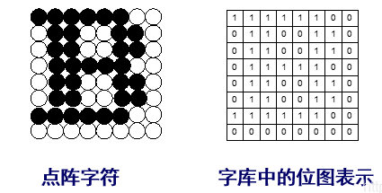
点阵式字符的显示分为两步，首先从字库中将他的位图检索出来，然后将检索到的位图写到帧缓冲器中

Slide 19
汉字的输出（点阵式）
汉字点阵类型
点阵
占用字节数
简易型
16×16
32
普及型
24×24
72
提高型
32×32
128
精密型
48×48
288

Slide 20

矢量式字形
（1）将汉字看作由笔画组成的图形，抽取汉字每个笔画的特征坐标值，这些坐标组合起来就得到这个汉字的矢量信息。
（2）对缩放字体大小很方便，并且字体不易变形。
（3）每个汉字笔画不同，抽取的矢量信息大小也不相同。

Slide 21
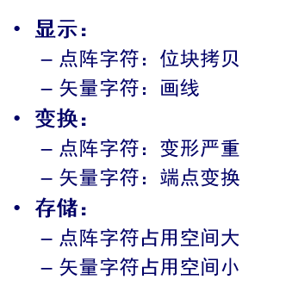
点阵式与矢量式的比较

Slide 22
OpenType字体
（1）OpenType字体是为了实现Windows和Macintosh系统兼容，由美国微软公司与Adobe公司联合开发，用来替代TrueType字型的新字型。
（2）它在继承了TrueType格式的基础上增加了对PostScript字型数据的支持，所以OpenType的字形数据既可以采用TrueType的字形描述方式，也可以采用PostScript的字型描述方式。同一个OpenType字体文件可以用于Mac OS,Windows 和 Linux系统，这种跨平台的字库非常方便于用户的使用。
（3）Microsoft从Windows 2000系统开始兼容OpenType字库。

Slide 23
ClearType字体
（1）ClearType，是微软在Windows中提供的屏幕亚像素微调字体平滑技术，让Windows字体更加漂亮。
（2）ClearType主要是针对LCD液晶显示器设计，可提高文字的清晰度。基本原理是，将显示器的R, G, B各个次像素也发光，让其色调进行微妙调整，可以达到实际分辨率以上（横方向分辨率的三倍）的纤细文字的显示效果。
（3）在Windows XP平台上，这项技术默认是关闭，到了IE7才默认打开。依靠ClearType技术提高字体的可读性，相当程度上依赖于使用的字体，微软在Windows Vista里，新发布了两个支持ClearType的中文字库：微软雅黑和微软正黑体。Windows7也对 ClearType提供默认支持。

Slide 24
字符代码化（输入）
输入码向机内码转换
机内码
机内码向字形码转换机
显示输出
打印输出

Slide 25
3、BCD编码
关于BCD码，前文已作详细介绍。用二进制数表示10进制数的一种编码方法，用4位二进制数表示一位10进制数，常见的编码是8421码，用0000到1001表示十进制数的0到9。
例如：十进制数128表示为：
0001 0010 1000

Slide 26
4、图像编码
（1）位图法：（BMP，JPG，GIF，TIFF）
（2）矢量图形：（WMF，DXF，MGX等）
一般图像的数字化会采用位图模式，在这种模式下一幅彩色图像(image)可以看成是由许许多多个彩色的点(像素)组成的，每个点有深浅不同的颜色。如果将每个点的颜色用二进制数字表示出来，就可以将图像数字化。
例如：如果将一幅图像水平方向上划分出800个点，垂直方向上划分出600个点，则此图像总共由48万个像素点组成，每个像素点有一种颜色。

Slide 27
图像编码时，对于每个像素点的颜色，采用几位二进制数字保存会直接决定每个像素点能够显示多少种颜色。
如果使用一位二进制数字表示一个点的颜色，则只能使用0或1表示两种颜色；如果使用8位二进制数字表示一个点的颜色，则每个点的颜色值可以由二进制数字00000000到11111111中一个数字表示，每个点可以有2⁸个颜色值，即256色；如果使用16位二进制数字表示一个点的颜色，则每个点可以表示的颜色个数会是2¹⁶，即65536（64K）种颜色；在使用24位二进制数字表示一个像素点的颜色时，颜色个数可以达到2²⁴，约16.7M种颜色，这时，人眼已经不能分辨出数字图像的失真，所以我们也把24位以上的颜色称之为真彩色。用多少位二进制数字表示一个点的颜色，也称为图像的色彩深度。

Slide 28
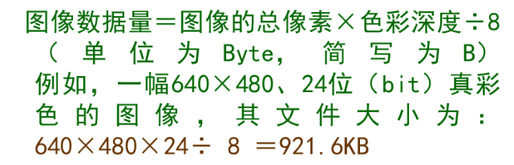
图像数据量大小计算：

Slide 29
5、声音编码
（1）对声波进行采样，形成声音数据。
（2）采样频率（11KHz，44.1KHz）
（3）声音数据位数（8位，16位，64位）
6、多媒体编码
（1）视频信息（真实影像的记录）
AVI，ASF，MPEG等
（2）动画（人工创造的影像）
AVI，MPG等

Slide 30
学 习 进 步！

